Slide 1

^{PREZENTACJA DLA KLASY 3 SP}
^{DO LEKCJI 26}
CZYM JEST POKUTA?

Slide 2
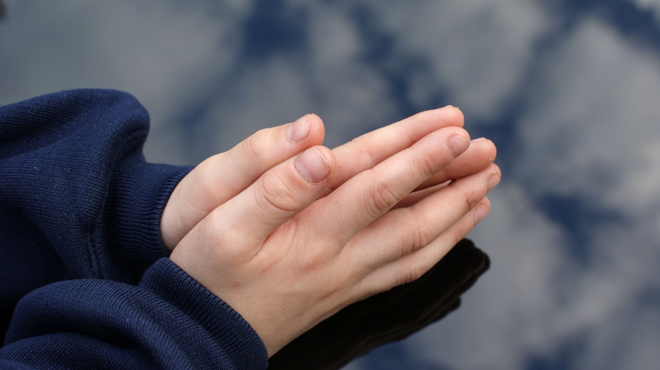

CZYM JEST POKUTA?

Slide 3
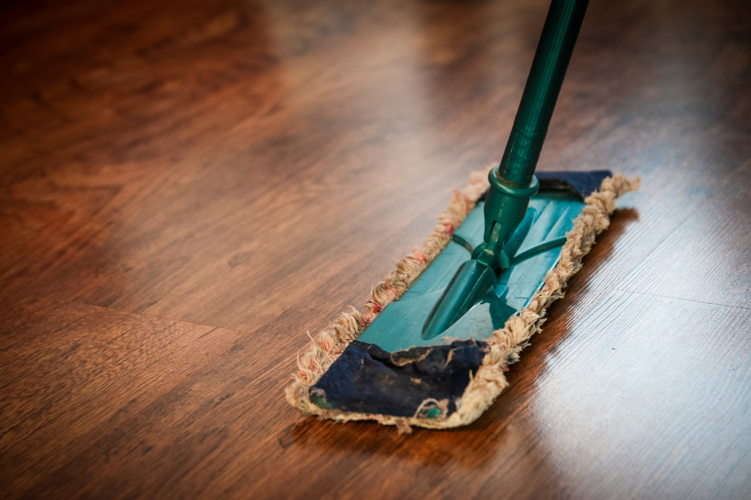
Rozgrzeszenie gładzi grzech, jednak nie usuwa całkowicie nieporządków, które on spowodował
w naszej duszy.
1

Slide 4
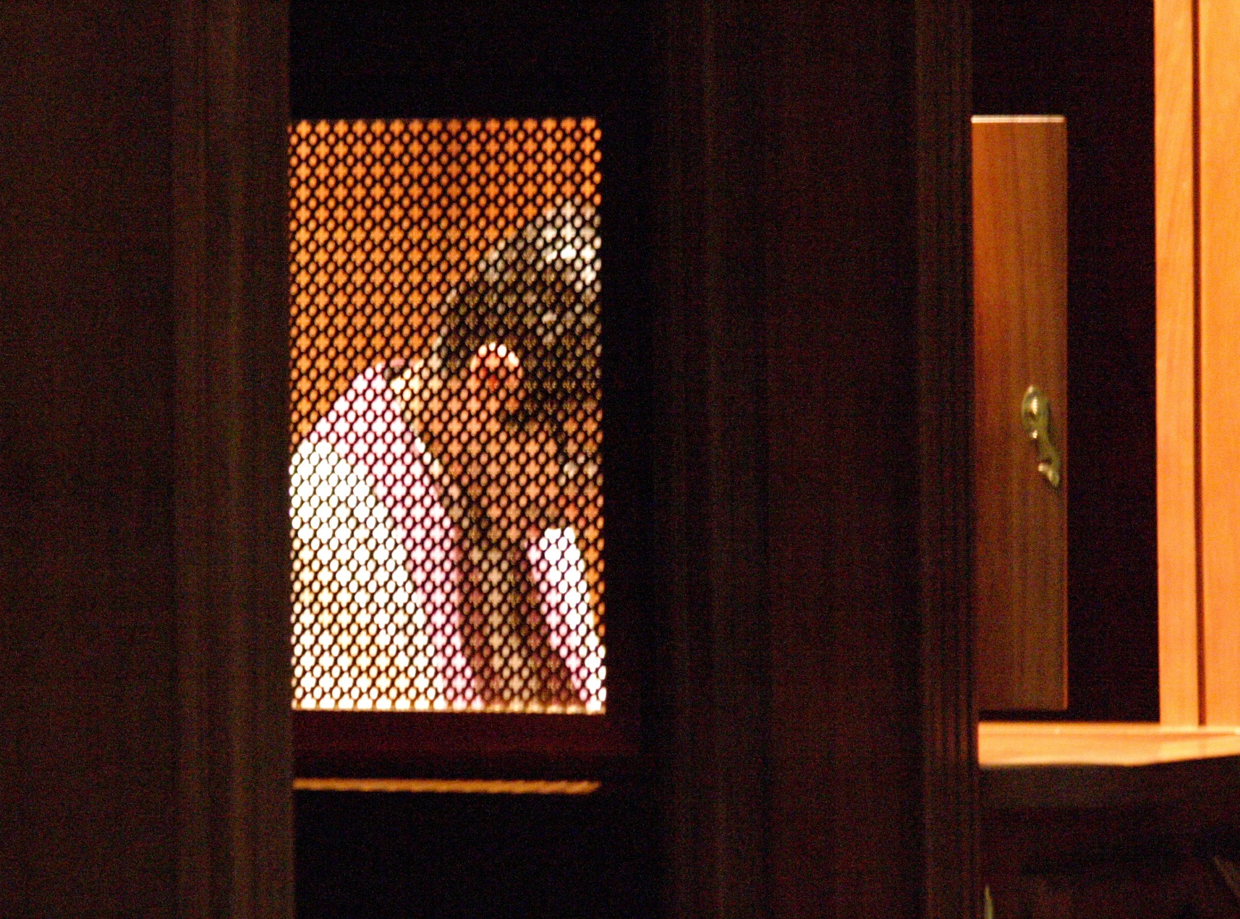
Pan Jezus dał nam możliwość naprawienia popełnionego zła na drodze pokuty
i nawrócenia.
2

Slide 5
Pod koniec spowiedzi kapłan zadaje pokutę:
Powinniśmy ją wykonać przed kolejną spowiedzią.
Najlepiej wypełnić ją jak najszybciej po odejściu od konfesjonału, chyba, że spowiednik zalecił inaczej.
Jeśli zapomnimy o odprawieniu pokuty należy o tym poinformować kapłana przy kolejnej spowiedzi.
3

Slide 6
Jaką możemy otrzymać pokutę?
Zazwyczaj jest nią modlitwa, którą powinniśmy jak najszybciej odmówić po spowiedzi – nie odkładajmy jej na kolejny dzień.
Możemy otrzymać fragment z Pisma Świętego, który należy odczytać.
Pokutą może być także udział w konkretnym nabożeństwie lub spełnienie jakiegoś dobrego czynu wobec bliźniego.
4

Slide 7
ZAPAMIĘTAJ
Pokuta nie jest tylko jakimś dodatkiem – jest także naszym zadośćuczynieniem. Jeśli jej nie rozumiesz – poproś kapłana o zmianę pokuty lub jej wyjaśnienie.
Nie odkładaj pokuty na kolejne dni, gdyż możesz o niej zapomnieć.
Podczas kolejnej spowiedzi powiedz, czy odprawiłeś zadaną pokutę, czy też nie.
5

Slide 8
^{BIBLIOGRAFIA}
Przyjmujemy Pana Jezusa. Podręcznik dla klasy trzeciej szkoły podstawowej, red. ks. prof. J. Szpet, D. Jackowiak. Wydawnictwo Święty Wojciech, Poznań 2013, s. 68-69.
Przyjmujemy Pana Jezusa. Poradnik metodyczny. Trzecia klasa szkoły podstawowej, red. ks. prof. J. Szpet, D. Jackowiak. Wydawnictwo Święty Wojciech, Poznań 2013, s. 124-126.
^{FOTOGRAFIE}
Święty Wojciech Dom Medialny, pixabay.com
6

